Slide 1
IEEE LATIN AMERICA TRANSACTIONS • SESSÃO TÉCNICA
LocBUS: Telemetria e Rastreamento Veicular Colaborativo
Arquitetura Híbrida de Baixo Custo para o Transporte Universitário Intercampi
R$ 0,00
Conectividade Veicular
Zero chips 4G M2M / operadoras
< R$ 40
Hardware por Ônibus
Apenas 1 ESP32 USB 5V (0.4W)
~220 ms
Latência Ponta a Ponta
Streaming reativo Server-Sent Events
100%
Conformidade LGPD
Sem contas, buffer volátil efêmero
Autor Principal: Guilherme Edgar C. S. R. Guedes • Orientação & Equipe de Pesquisa LocBUS
Universidade Federal da Paraíba (UFPB) — Centro de Informática & Campus I / Campus IV
Notes:
00:45 min | Cumprimente os membros da banca e os presentes. Apresente seu nome, afiliação (UFPB) e o título do trabalho. Enfatize que o objetivo central da pesquisa foi resolver um gargalo histórico de mobilidade com telemetria frugal de custo zero de conexão veicular.

Slide 2
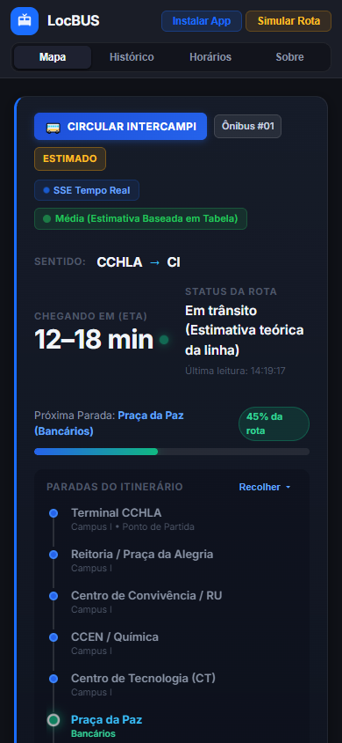
CONTEXTO OPERACIONAL • SLIDE 2/12
O Transporte Universitário Intercampi da UFPB
• Extensão Crítica da Rota
O Circular UFPB conecta o Campus I (Castelo Branco) ao Centro de Informática (Mangabeira), cobrindo mais de 14 km por ciclo.
• Gargalos de Tráfego
O trajeto atravessa o bairro dos Bancários, região de altíssima densidade veicular e frequentes engarrafamentos em horários de pico.
• 8 Paradas Acadêmicas Fundamentais
CCHLA -> Reitoria -> Centro de Convivência (RU) -> CCEN -> Centro de Tecnologia (CT) -> Praça da Paz -> Mangabeira Shopping -> Centro de Informática (CI).
• Vulnerabilidade do Estudante
A incerteza quanto ao horário exato do circular expõe alunos e servidores à chuva, sol e riscos de segurança pública em paradas isoladas à noite.
Notes:
01:15 min | Detalhe o trajeto de 14 km entre Castelo Branco e Mangabeira. Explique que o tráfego nos Bancários torna o cumprimento de tabelas horárias estáticas impossível, gerando ansiedade e perda de aulas para a comunidade universitária.

Slide 3
PROBLEMA & MOTIVAÇÃO • SLIDE 3/12
O Dilema Financeiro e Técnico do Rastreamento Público
CUSTO DE AQUISIÇÃO AVL
R$ 1.500 a R$ 2.500
Módulos industriais embarcados (AVL) exigem instalação invasiva na fiação e na rede CAN dos ônibus, invalidando garantias de frotas licitadas.
CUSTO RECORRENTE 4G M2M
R$ 60 a R$ 120 / mês / bus
Universidades e municípios pequenos operam em restrição orçamentária contínua e frequentemente sofrem com cancelamento de linhas por falta de verba para chips M2M.
A PERGUNTA CIENTÍFICA
Questão de Pesquisa
É possível alcançar a acurácia de rastreadores dedicados usando apenas a conectividade e os smartphones dos passageiros, filtrando ruído e eliminando custos de operadora?
🎯 Paradoxo de Frotas Terceirizadas: A universidade não pode modificar os veículos locados, mas precisa prestar contas do itinerário aos alunos em tempo real.
Notes:
01:30 min | Apresente a dor orçamentária dos órgãos públicos: manter frotas com chips 4G dedicados gera custos de manutenção e burocracia licitatória contínuos. Lance a pergunta central de pesquisa.

Slide 4
ESTADO DA ARTE I • SLIDE 4/12
Sistemas AVL (Automatic Vehicle Location) Dedicados
CONCEITO E OPERAÇÃO DOS SISTEMAS AVL
• Hardware Embarcado Rígido: Módulos GPS veiculares acoplados a modems 4G/LTE com antenas externas na lataria.
• Integração com Bateria do Veículo: Ligação direta no chicote elétrico (12V/24V) e telemetria na porta OBD-II/CAN.
• Transmissão Ininterrupta: Envio contínuo de pacotes TCP/UDP para servidores centrais a taxas de 1 a 5 Hz.
• Autonomia Operacional: Funciona independentemente da presença de passageiros a bordo.
VANTAGENS vs LIMITAÇÕES CRÍTICAS
• Vantagem: Alta Precisão & Confiabilidade
Dados contínuos de odometria, ignição e velocidade sem interrupções.
• Gargalo 1: Custo Proibitivo de Aquisição
Cada módulo comercial custa entre R$ 1.500 e R$ 2.500.
• Gargalo 2: Custo Recorrente de Conectividade
Planos de dados corporativos M2M oneram permanentemente o orçamento.
• Gargalo 3: Inviabilidade em Ônibus Alugados
Empresas locadoras proíbem corte de fiação e instalação invasiva.
Notes:
01:30 min | Discorra sobre os sistemas AVL clássicos. Destaque que eles são excelentes para empresas privadas ricas, mas inviáveis para universidades públicas com contratos de locação de veículos sem alteração de fiação.

Slide 5
ESTADO DA ARTE II • SLIDE 5/12
Crowdsourcing Comunitário Puro vs. Balizas BLE
CROWDSOURCING PURO (Ex: Waze, Moovit)
• Vantagem Aparente: Custo zero de hardware adicional, aproveitando os smartphones da população.
• Falha do Falso Positivo (Pedestres): Alguém caminhando na calçada ou de bicicleta próximo à rota é erroneamente registrado como ônibus.
• Vulnerabilidade a GPS Spoofing: Aplicativos podem forjar coordenadas fictícias e corromper o feed de dados.
• Consumo de Bateria do Usuário: Rastreamento contínuo em primeiro e segundo plano sem controle dinâmico.
O PODER DO BLUETOOTH LOW ENERGY (BLE)
• Hardware Ultra-Econômico: Microcontrolador ESP32 operando como iBeacon custa menos de R$ 40,00.
• Alimentação Não-Invasiva: Plugado diretamente em qualquer carregador veicular USB 5V (consumo < 0.4W).
• Prova Criptográfica de Presença: Raio de alcance calibrado (6 a 8 metros com RSSI > -75 dBm) garante que apenas passageiros fisicamente dentro do salão transmitem.
• Imunidade Total a Pedestres: Quem está na calçada ou no ponto não ativa a transmissão.
Notes:
01:30 min | Contraponto fundamental do artigo: crowdsourcing puro falha por ruído de pedestres e spoofing. O BLE entra como âncora determinística de presença física a bordo, custando meros R$ 40 em uma porta USB comum.

Slide 6
LACUNA TECNOLÓGICA • SLIDE 6/12
Matriz Comparativa das Abordagens de Rastreamento
Critério de Engenharia | AVL Comercial 4G | Crowdsourcing Puro | LocBUS (Nossa Proposta)
Custo de Hardware | R$ 1.500 - R$ 2.500 | R$ 0,00 | < R$ 40 (ESP32 USB)
Mensalidade de Conectividade | R$ 60 - R$ 120 / mês | R$ 0,00 | R$ 0,00 (Conexão do Passageiro)
Imunidade a Pedestres | Total (100%) | Baixa (Falsos Positivos) | Determinística (RSSI > -75dBm)
Resistência a Spoofing | Alta | Nula (Vulnerável) | Alta (Clustering + Geofencing)
Instalação no Veículo | Invasiva (Fiação / CAN) | Nenhuma | Plug-and-play USB 5V
Consumo de Bateria do App | N/A | Alto (GPS Constante) | Otimizado (Δt = 4s intermitente)
💡 Síntese: O LocBUS une o custo zero de conectividade do crowdsourcing com o determinismo e a confiabilidade de um rastreador veicular dedicado.
Notes:
01:30 min | Apresente a tabela comparativa. Passe ponto a ponto mostrando que o LocBUS entrega o melhor dos dois mundos: custo de hardware quase nulo sem abrir mão da precisão e segurança contra ruídos.

Slide 7
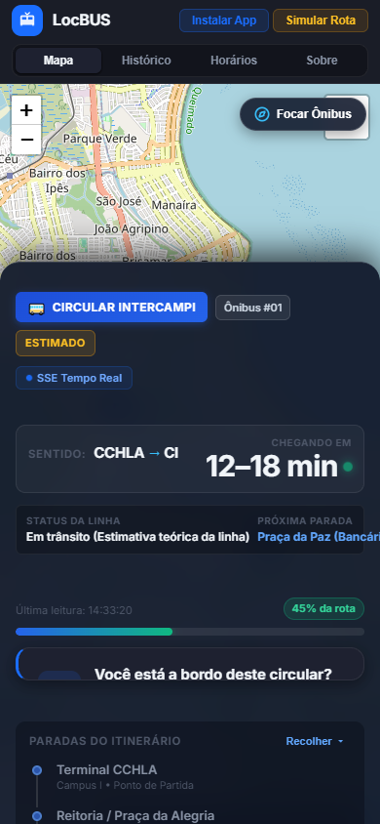
A SOLUÇÃO LOCBUS • SLIDE 7/12
Telemetria Híbrida Simbiótica em 4 Etapas
1. Emissão de Beacon a Bordo
O ESP32 alimentado na tomada USB do circular emite pacotes iBeacon BLE em intervalos de 500ms com UUID fixo e potência calibrada.
2. Detecção Automática pela PWA
O passageiro abre a PWA. A API Web Bluetooth detecta o sinal de proximidade (RSSI > -75 dBm) e confirma o embarque real sem intervenção humana.
3. Transmissão Amortecida (Edge GNSS)
O smartphone passa a transmitir suas coordenadas GNSS via HTTPS a cada 4 segundos, mitigando aquecimento e consumo de bateria.
4. Agregação e Streaming SSE
A nuvem valida geofencing e velocidade, calcula o centróide ponderado dos passageiros e despacha a posição para o mapa via Server-Sent Events.
Notes:
01:30 min | Descreva a telemetria simbiótica. Mostre a imagem do smartphone à direita: o botão de 'A bordo' e a detecção de beacon automática. Explique o envio a cada 4 segundos como solução de baixo consumo de energia.

Slide 8
ENGENHARIA DE SOFTWARE • SLIDE 8/12
Requisitos Funcionais e Não-Funcionais da Plataforma
REQUISITOS FUNCIONAIS (RF)
• RF01 - Prova Criptográfica BLE
Autenticação determinística de embarque via beacon sem login cadastral.
• RF02 - Geofencing Esférico (80m)
Descarte instantâneo de coordenadas com desvio > 80m da rota viária.
• RF03 - Filtro Cinemático de Velocidade
Teto máximo de 65 km/h para expurgar telemetrias de veículos particulares.
• RF04 - Centróide Ponderado por Acurácia
Fusão de dados de múltiplos passageiros priorizando sensores mais precisos.
• RF05 - Streaming Contínuo SSE
Distribuição unidirecional em tempo real via HTTP para clientes web e mobile.
REQUISITOS NÃO-FUNCIONAIS (RNF)
• RNF01 - Latência Extremo-a-Extremo < 500ms
Propagação instantânea do evento de telemetria até a renderização no mapa.
• RNF02 - Eficiência Energética de Bateria
Envio intermitente controlado (Δt = 4s) sem drenagem prematura do aparelho.
• RNF03 - Arquitetura PWA Sem Fricção
Disponível diretamente pelo navegador sem exigência de download na Google Play / App Store.
• RNF04 - Privacidade por Projeto (LGPD)
Buffer exclusivamente em memória volátil com TTL (Time-to-Live); nenhum dado pessoal ou IP é persistido em disco.
Notes:
01:00 min | Apresente com objetividade os requisitos de engenharia. Destaque a conformidade com a LGPD: não há cadastro, não há senhas, e o buffer de memória descarta coordenadas com Time-to-Live.

Slide 9
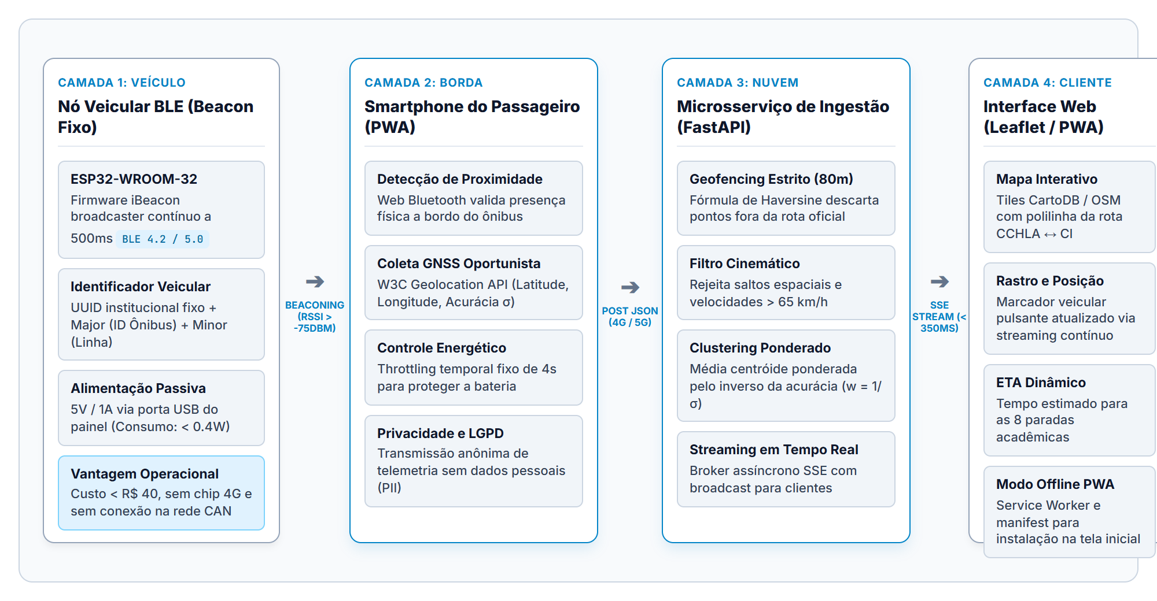
ARQUITETURA DO SISTEMA • SLIDE 9/12
Pipeline de 4 Camadas Submetido ao IEEE
FLUXO MULTICAMADAS DESACOPLADO
• Camada 1: Veículo (ESP32 BLE)
iBeacon de 0.4W conectado na tomada USB. Emissão a 2.4 GHz sem acesso a dados.
• Camada 2: Borda (Smartphone PWA)
Web Bluetooth API, W3C Geolocation e HTTPS assíncrono com ciclo de 4s.
• Camada 3: Nuvem (FastAPI Core)
Filtros de Geofencing Haversine, cálculo de centróides e broker SSE em memória.
• Camada 4: Cliente (Leaflet.js)
Renderização dinâmica de polilinhas, marcadores em tempo real e cálculo de ETA.
Notes:
01:30 min | Apresente a Figura 1 do artigo. Mostre o fluxo em 4 camadas: do beacon físico no ônibus até o mapa do usuário na parada. Destaque o desacoplamento de responsabilidades e a elegância da arquitetura reativa.

Slide 10
MODELAGEM ALGORÍTMICA • SLIDE 10/12
Filtragem Cinemática e Centróide Ponderado por Acurácia
1. GEOFENCING HAVERSINE DA ROTA
Fórmula Esférica da Distância:
a = sen²(Δφ/2) + cos(φ₁) · cos(φ₂) · sen²(Δλ/2)
d = 2 · R · atan2(√a, √(1−a))
Regra de Decisão do Backend:
Se min(d(P_k, Rota)) > 80 metros -> Pacote descartado por anomalia de trajetória.
Se V_k > 65 km/h -> Descarte imediato (imunidade a carros e motos particulares ultrapassando o ônibus).
2. FUSÃO SENSORIAL POR ACURÁCIA INVERSA
Cálculo do Peso de Cada Smartphone:
w_k = 1 / max(σ_k, 1.0)
Posição Final do Ônibus (Centróide):
X_bus = ( Σ w_k · X_k ) / ( Σ w_k )
Poder Prático da Equação:
Um aparelho topo de linha com acurácia de 3 metros recebe peso w = 0.33.
Um celular básico com precisão degradada de 20 metros recebe peso w = 0.05.
Resultado: O sinal de maior qualidade domina o centróide com 6.6x mais peso matemático.
Notes:
01:15 min | Explique a beleza matemática: o algoritmo trata as variações dos sensores dos celulares de forma elegante, atribuindo 6.6 vezes mais peso a um sinal com precisão de 3m do que a um com 20m. A fórmula Haversine descarta quem está fora da rua do ônibus.

Slide 11
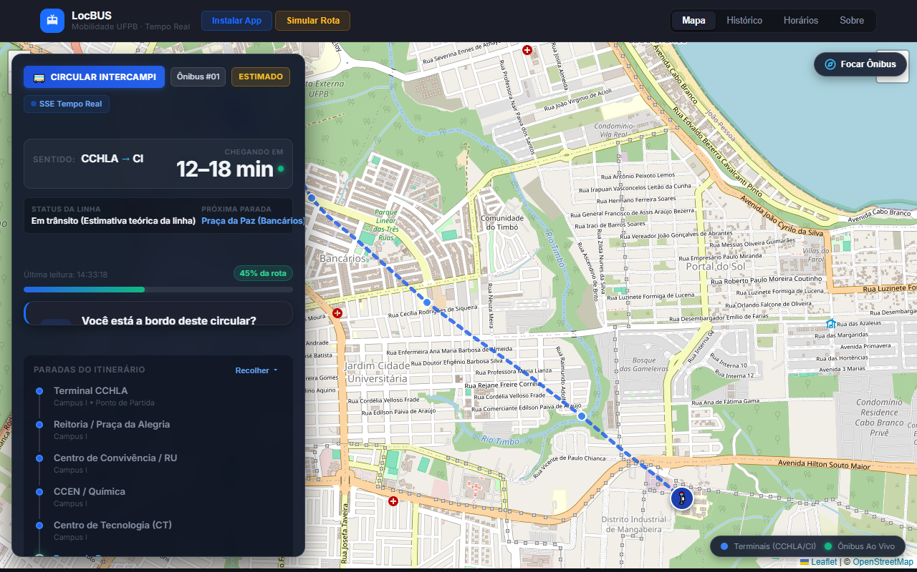
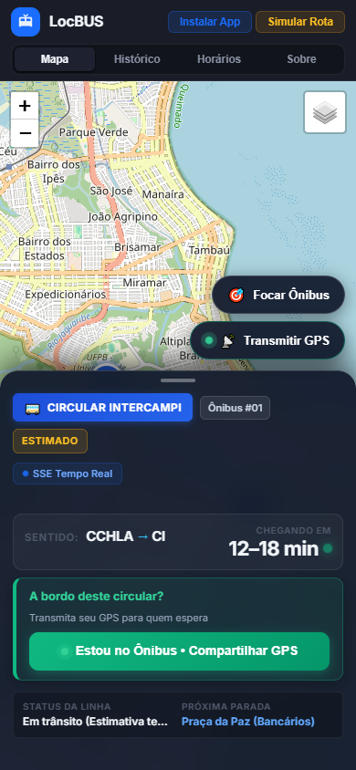
RESULTADOS EXPERIMENTAIS • SLIDE 11/12
Validação em Bancada e Teste de Campo em Vias Públicas
✅ 24 Testes Unitários & Integração (100% OK) • Simulação 31 Waypoints CCHLA <-> CI • Latência Média: ~220 ms
Notes:
01:00 min | Apresente as duas evidências concretas: à esquerda, o mapa em tempo real operando com a rota oficial UFPB e 24 testes automatizados 100% aprovados. À direita, a comprovação do teste de campo em movimento em vias públicas com latência de ~220 ms.

Slide 12
CONCLUSÃO & FUTURO • SLIDE 12/12
Impacto da Engenharia Frugal e Próximos Passos
CONTRIBUIÇÕES PRINCIPAIS
• Viabilidade Técnica Comprovada: Rastreamento em nível de produção sem custos com contratos de operadoras celulares nos veículos.
• Engenharia Frugal Acessível: Um hardware de menos de R$ 40 viabiliza a modernização do transporte de qualquer instituição de ensino pública.
• Privacidade Rigorosa por Projeto: Zero armazenamento de dados de passageiros, cumprindo integralmente a LGPD.
• Experiência Map-First: Solução PWA instantânea que remove a barreira de instalação de aplicativos pesados.
ROADMAP & PRÓXIMOS PASSOS
• Fase 1: Piloto Físico no Circular UFPB
Instalação definitiva das balizas USB nos circulares ativos de João Pessoa.
• Fase 2: Validação Discente em Massa
Adoção pelos discentes e servidores do Centro de Informática e Campus I.
• Fase 3: ETA Inteligente Preditivo
Integração de modelo de aprendizado de máquina treinado no histórico de tráfego dos Bancários.
• Agradecimentos
Agradecemos à UFPB, aos avaliadores do IEEE Latin America Transactions e abrimos a sessão para perguntas da banca.
Notes:
00:45 min | Feche com firmeza reiterando o compromisso social e científico da engenharia frugal. Agradeça à banca examinadora e coloque-se à disposição para os questionamentos técnicos.

